Slide 1
2D Game Programming
1차 발표
2013180006 김재환

Slide 2
목차
2D Game programming Project
01 게임 컨셉
02 메인 게임 화면 구성
03 게임 실행 흐름
04 개발 범위
05 개발 계획
06 자체 개발 계획

Slide 3
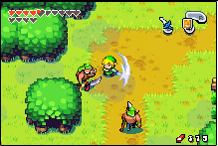
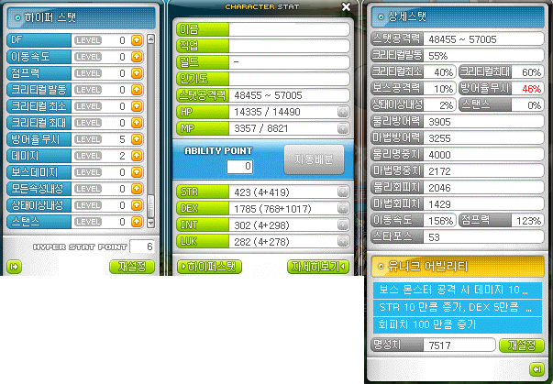
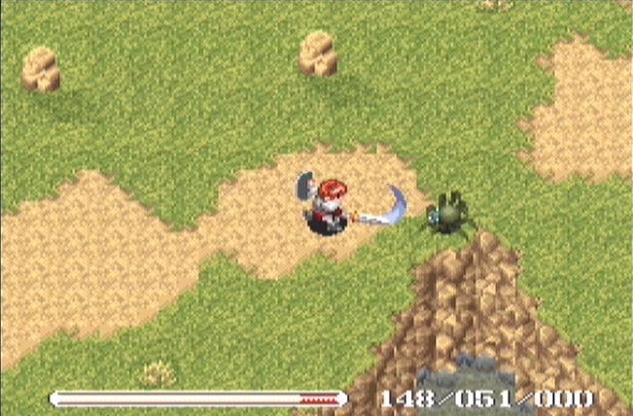
High Concept:
쓰러뜨리고, 강해져서, 돌파한다.
게임 컨셉
핵심 메카닉 : RPG Adventure
적들을 쓰러뜨려서 캐릭터를 성장시킨다.
성장한 캐릭터를 유저의 입맛에 따라서 육성시키고,
스테이지 클리어 조건을 달성하여 모든 스테이지를 클리어한다.
캐릭터의 여러가지 능력치들을 플레이어의 판단에 따라 취사 선택하여 성장시켜 육성의 재미를 느끼게 하고,
스테이지 클리어 조건 중 퍼즐 요소를 통해 단순 적 처치만으로 인한 매너리즘을 완화하고 두뇌를 자극한다.
참고용 게임 스크린샷 :
메이플스토리, 이스5,
젤다의 전설 이상한모자

Slide 4
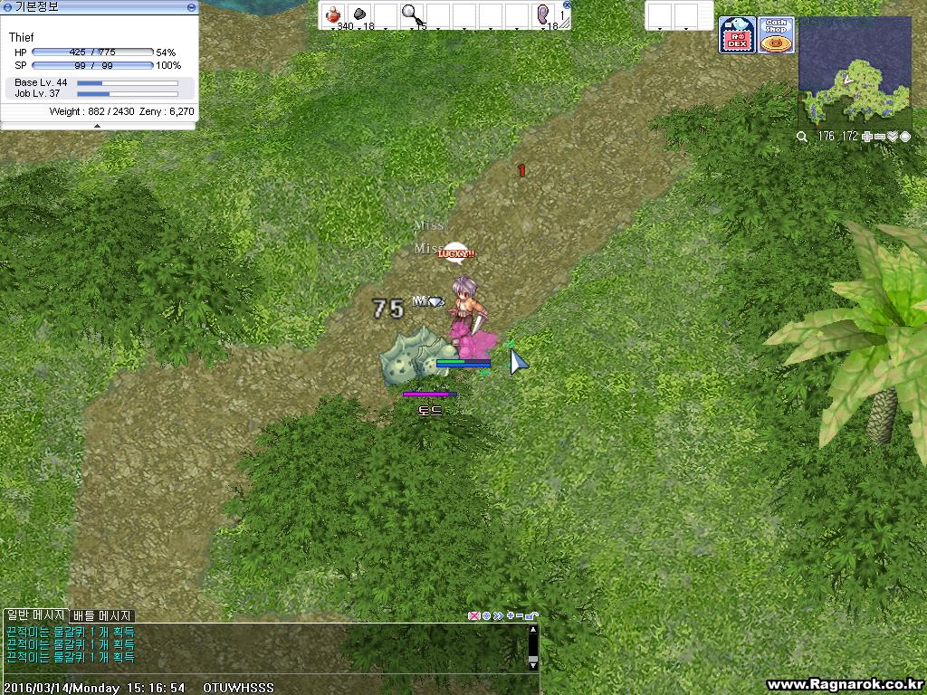
메인 게임 화면 구성 (UI)
참고용 게임 스크린샷 :
라그나로크 온라인
HP 등의
캐릭터 상태 UI
제어할
플레이어
캐릭터
어디까지나 참고용 스크린샷이므로,
실제 제작할 프로젝트의 리소스와는 큰 차이가 존재함.
(형식만 유사)
전투해야 할
적 오브젝트

Slide 5
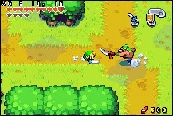
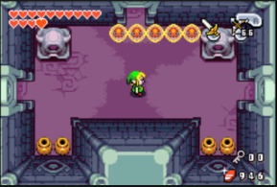
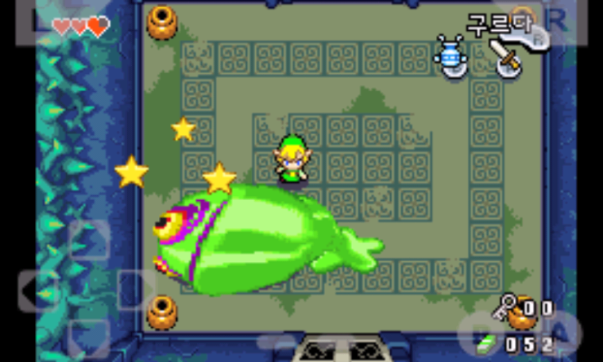
게임 실행 흐름
참고용 게임 스크린샷 :
젤다의 전설 이상한 모자
적을 공격해서 쓰러뜨리고
캐릭터를 성장시킨다.
퍼즐 요소를 풀고 조건을 만족하여 다음 스테이지로 가는 문을 연다.
어디까지나 참고용 스크린샷이므로,
실제 제작할 프로젝트의 리소스와는 큰 차이가 존재함.
(형식만 유사)
성장시킨 캐릭터로
보스 몬스터를 쓰러뜨린다.

Slide 6
내용 | 최소 범위 | 추가 범위
캐릭터 컨트롤 | 방향키를 이용한 4방향 이동 키 입력을 받아 캐릭터가 현재 보는 방향으로 근접 공격을 발동 | 방향키 이동 8방향 점프 구현
캐릭터 기술 | 특정 키를 입력 받아 특정 자원을 소비하여 강력한 기술 발동 | 다양한 기술 추가
맵 | 최소 3 스테이지, 퍼즐 등의 요소 존재 최종 스테이지에서는 강력한 적(보스) 출현 | 스테이지의 볼륨이나 개수 추가
적 AI | 화면에 나타난 즉시 플레이어를 인식 플레이어가 근처에 접근 시 인식 플레이어에게 먼저 공격을 받을 시 인식 인식 시, 플레이어를 추적함. | 보스 몬스터 고유의 공격 패턴 추가
난이도 | 난이도 증가 시 적의 능력치 강화 | 보스 몬스터의 패턴 추가 퍼즐 요소 추가, 퍼즐 난이도 심화
게임 기능 (시스템) | 피격 시 HP 감소, HP 0 진입 시 게임오버 적을 쓰러뜨려 얻은 자원으로 캐릭터 육성 소모 아이템을 획득하여 특정 자원 회복 | 착용시 특정 기능이 해금되거나 능력치에 보정이 붙는 장비 아이템 추가
사운드 | 배경 음악 삽입, 특정 행동 시 효과음 발생
애니메이션 | 아군이나 적 캐릭터의 보행, 공격, 기술 모션 | 사망 모션, 특수 모션 추가
기타 | 사망 시 상태를 랭킹 판을 만들어 저장 | 다른 기술을 가진 캐릭터 선택
개발
범위

Slide 7
개발 계획
1주차 | 리소스 수집 | 2D게임에 필요한 리소스를 준비한다. 간단한 것은 필요하다면 제작한다.
2주차 | 프레임워크, 플레이어 | 기본적인 Title Scene 등의 프레임워크와 인 게임 캐릭터의 기본적인 조작 등을 구현한다.
3주차 | 맵, 적 AI, 퍼즐 | 기본적인 스테이지의 구조(충돌 체크), AI를 포함한 적과 퍼즐 요소 등의 기본 요소를 구현한다.
4주차
5주차 | 플레이어, 게임 기능 | 캐릭터의 스킬과 육성, 소모 아이템 등의 기타 게임 기능을 구현한다.
6주차 | 보스 몬스터 | 스테이지의 마지막에 고유 패턴과 AI를 가진 보스를 구현한다.
7주차 | 난이도, 추가 구현 | 난이도 설정과 난이도에 따른 변경된 점들을 구현한다. 그 외 구현하지 못했던 기존 항목과 추가 구현 항목들을 구현한다.
8주차 | 최종 정리 | 프로젝트를 완성하고 릴리즈한다.
.

Slide 8

핵심 메시지는 여기에 들어갑니다
FACEBOOK PAGE #발표의달인
본문이 들어가는 텍스트상자입니다.
기본텍스트 상자로 설정되어 있어
추가적인 텍스트상자는 [삽입] – [텍스트상자]를 이용하시면 됩니다.
감사합니다.

Slide 9
자체 평가
평가항목 | 평가 (A:매우잘함,B:잘함,C:보통,D:못함,E:매우못함)
게임 컨셉이 잘 표현되었는가? | A
게임 핵심 메카닉의 제시가 잘 되었는가? | B
게임 실행 흐름이 잘 표현되었는가? | C
개발 범위가 구체적이며, 측정 가능한가? | B
개발 계획이 구체적이며 실행가능한가? | C

